Slide 1
隨機生成顏色

Slide 2
連接方式

Slide 3
器材說明
全彩LED模組一個。

Slide 4
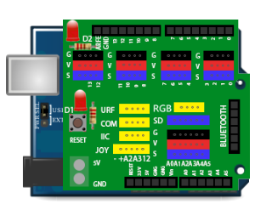
連接方式
將全彩LED模組以排線的方式，與擴充板上的RGB 4pin的腳位連接（分別為數位腳位9、6、5與─）。
965－

Slide 5
連接方式
R（紅色）接擴充板RGB數位腳位6。
G（綠色）接擴充板RGB數位腳位9。
B（藍色）接擴充板RGB數位腳位5。
GND接擴充板RGB腳位─。

Slide 6
連接方式
965－

Slide 7
程式

Slide 8
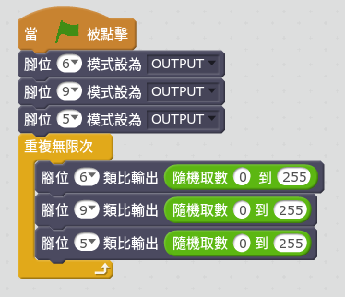
程式碼

